Slide 1
Tutorial Agenda Guru
SMK Bintang Nusantara

Slide 2
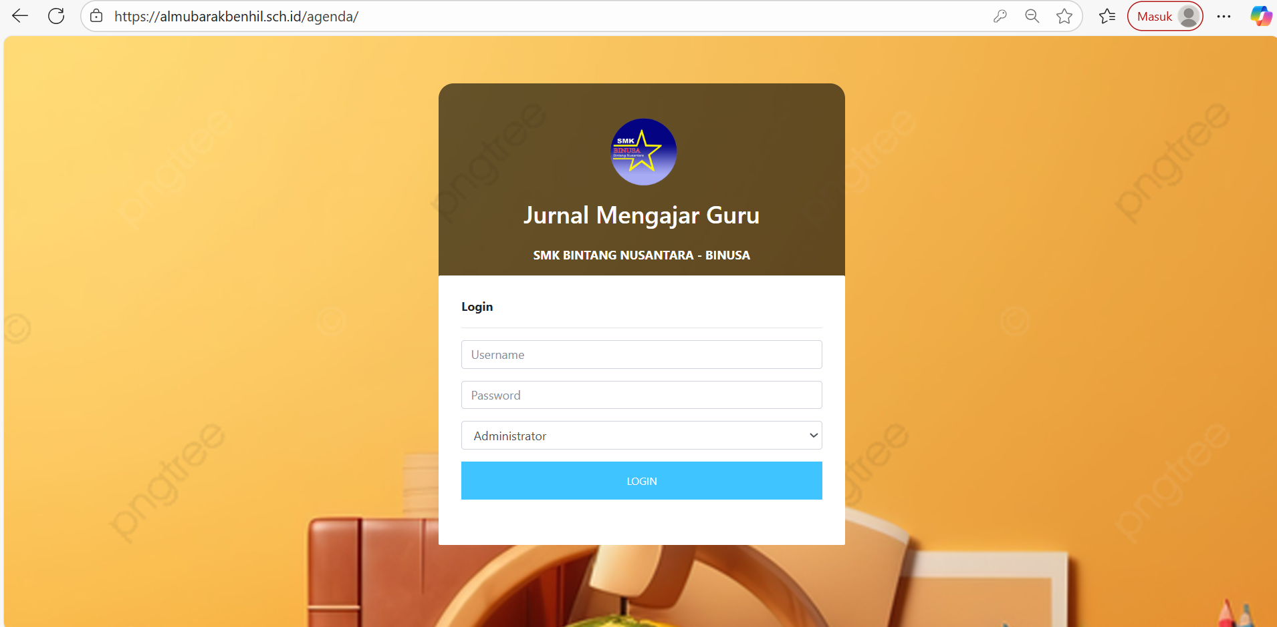
Tampilan Awal
Silakan Masukan Username dan Password yang sudah diberikan!!!

Slide 3
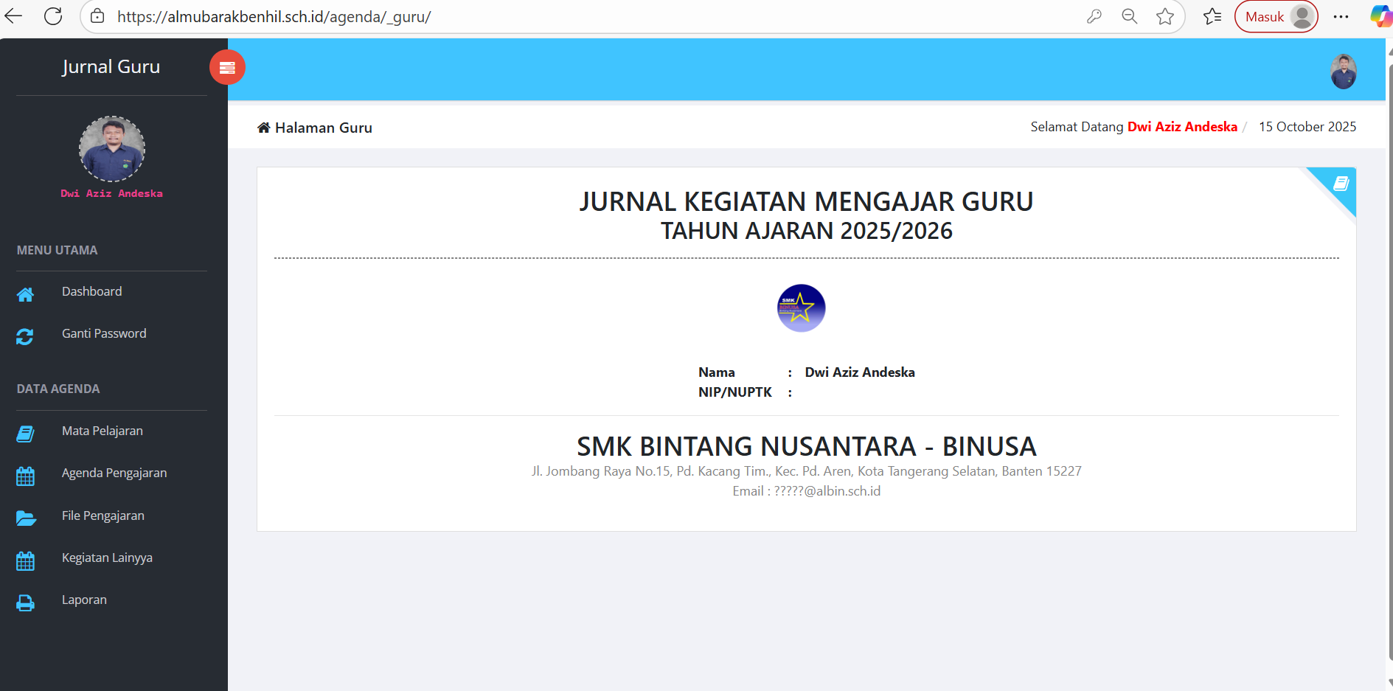
Halaman Guru

Slide 4
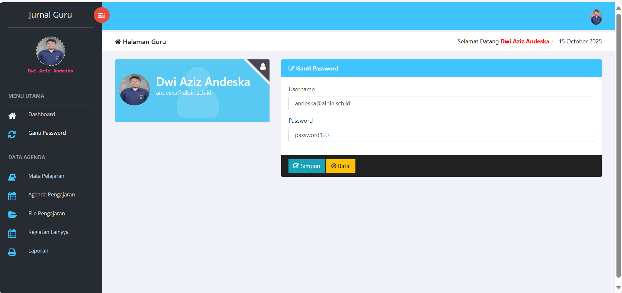
Halaman Ganti Password

Slide 5
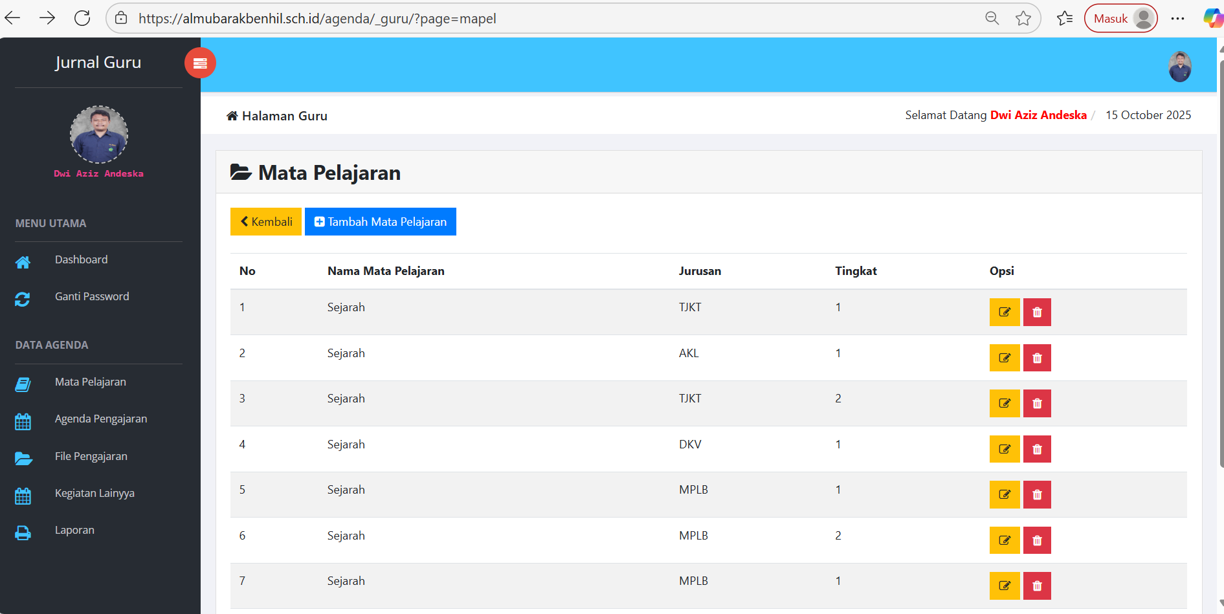
Menambah Mata Pelajaran
2
1

Slide 6
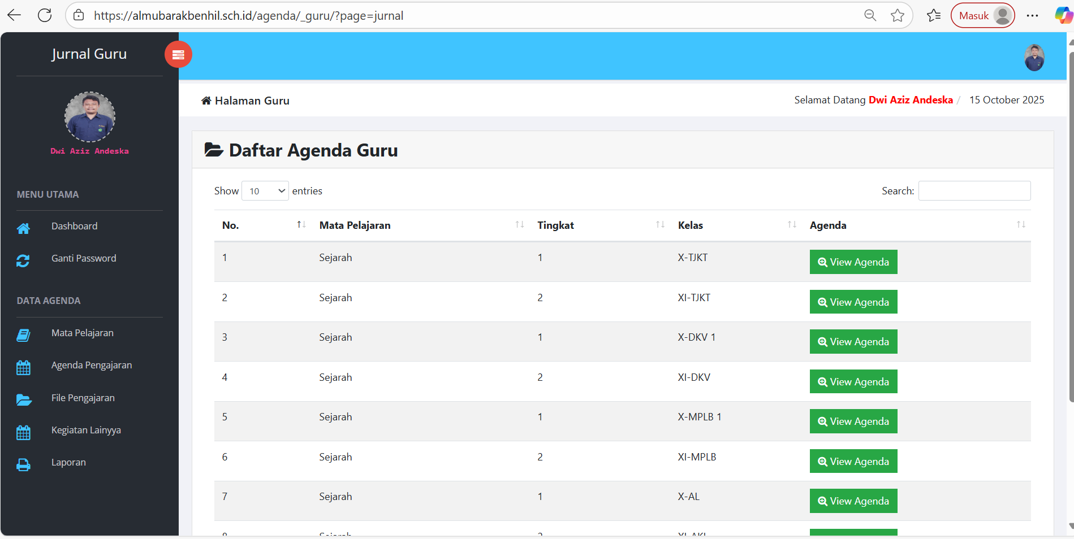
Isi Agenda Mengajar
2
1

Slide 7
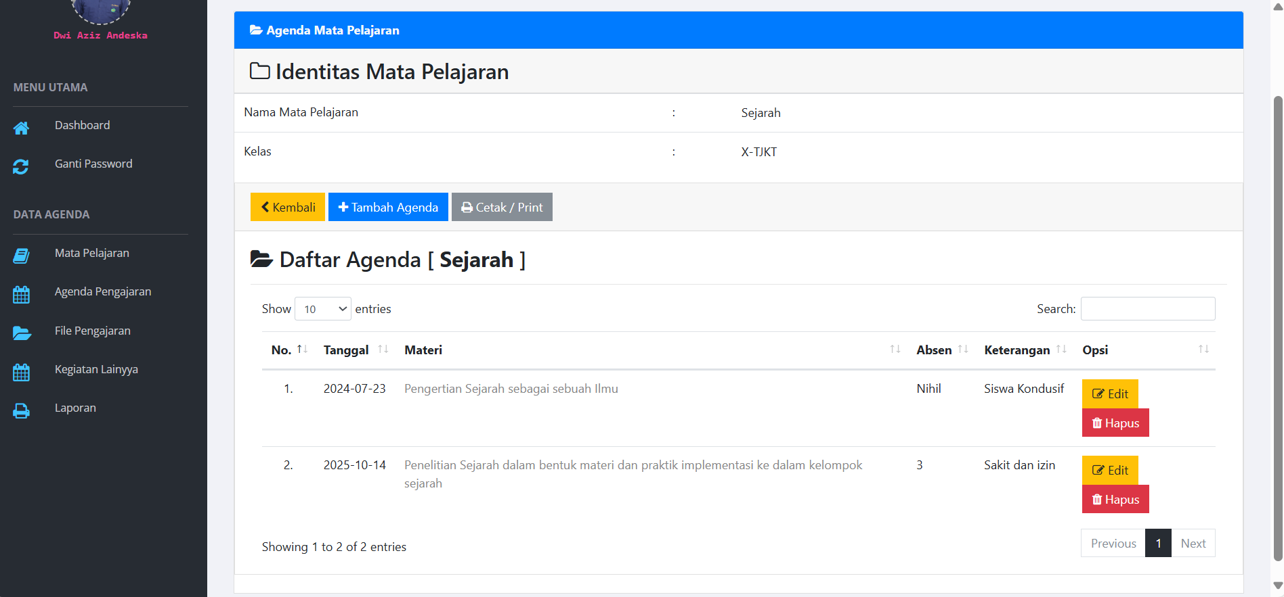
Isi Agenda Mengajar (1)
3

Slide 8
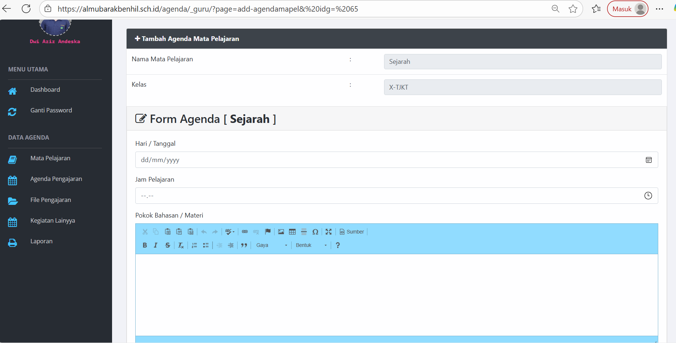
Form isi agenda
Silakan di isi Form ini

Slide 9
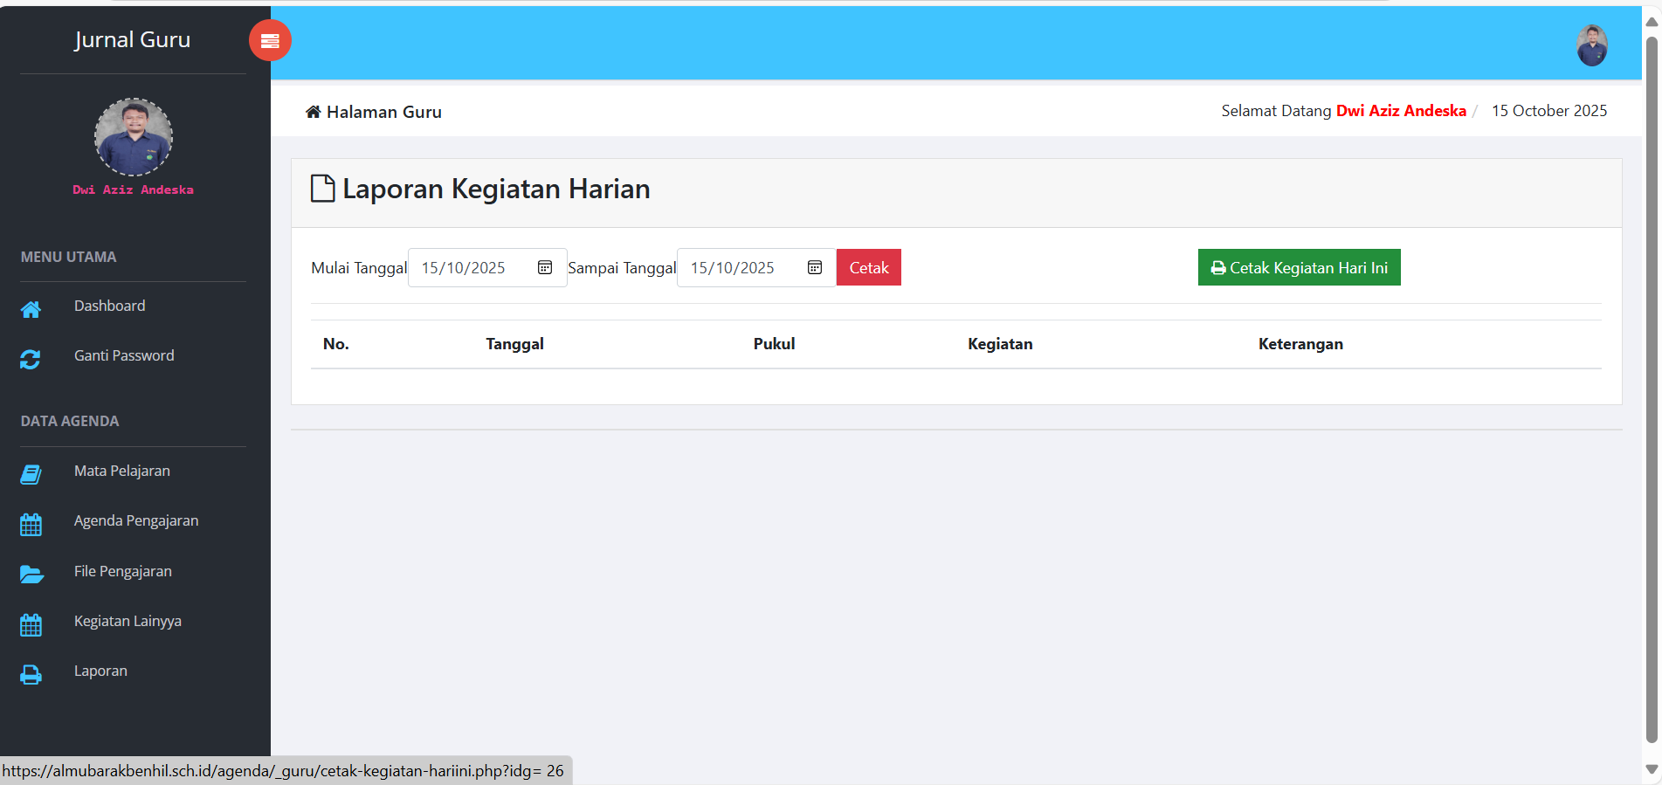
Cetak agenda guru
Cetak agenda guru

